Slide 1

USKA:
Journée sur les « réseaux radios de secours »
Sugiez 2023
Accumulateurs d'ENERGIE mobiles
Michi Amstad, HB9OOA
© HB9OOA / Michi Amstad
Mobiler-ENERGIE-Speicher

Slide 2
Agenda
Introduction pourquoi ce sujet alimentation mobile ?
Lithium-Phosphate de fer … définitions / aspects techniques
types de cellules / termes
avantages - inconvénients
Systèmes LiFePo4 – 12V différents packs LiFePo4-12Volt (6Ah/10Ah/15Ah/10Ah-Flatt)
Systèmes de charge quoi / où / comment / pourquoi
  multichargeur / software / BMS / balancer
Cellules comparaisons / cycles / densité d'énergie
Physique - chimie Natrium / Soufre / Titanat / Dentrite
Test de courage comment réagit une batterie lorsqu'on la perce ?
Fin de la formation
© HB9OOA / Michi Amstad
Mobiler-ENERGIE-Speicher

Slide 3
Introduction (brève présentation)
Personnellement: à 14 ans dans le monde HF / à 20 ans licence radioamateur Professionnellement:
  technicien HF chez Motorola / formateur pour les systèmes directionnels et GSM / plus de 35 ans de direction de projets HF.
  500 systèmes d'émission autonomes / radio tactique de secours
  Développement "Ground-Magent-Loop" / High-Energie Zell
  ..il y a 25 ans...
  ...l'oxyde de cobalt dans le (LiCoO2) a été remplacé pour la première fois par le phosphate de fer dans le (LiFePo4).
Alimentations secourues pour « réseau radio de securs »
  Revue spécialisée pour amateurs traitant en détail du NiCa / charbon-zinc
  Systèmes radio de secours avec des batteries au plomb ... loin du LiFePo4
  Groupe Not-Funk (rencontre à Berne), en partie avec LiFePo4 & 1x cellule H2 !!!
  Malheureusement, encore aujourd'hui avec des préjugés/incertitudes.
  Alors mieux vaut acheter ce que l'on connaît déjà que ce que l'on ne connaît pas.
© HB9OOA / Michi Amstad
Mobiler-ENERGIE-Speicher

Slide 4
Lithium-Phosphate de Fer
Définition
  La batterie lithium-phosphate de fer (lithium-ferrophosphate) est une version d'un "système lithium-ion".
  Il existe de nombreux autres types de cellules LiFeYPO4
  (avec yttrium), etc..
Technique
  L'électrode positive est composée de phosphate de fer lithié (LiFePo4) au lieu de l'oxyde de cobalt (III) lithié traditionnel (LiCoO2).
  L'électrode négative est composée de graphite (carbone dur) dans lequel est incorporé du lithium.
Ce type d'accumulateur a une densité énergétique inférieure à celle de l'accumulateur traditionnel, mais il n'a pas (immédiatement) tendance à la rupture thermique, même en cas d'endommagement mécanique.
…pas maintenant, mais prochainement, tendance ..presque certaine
© HB9OOA / Michi Amstad
Mobiler-ENERGIE-Speicher

Slide 5
Lithium-Phosphate de Fer / Définitions / Termes
„18650“ / „26650“ / „32700“??? code postal allemand ???
Définition des cellules / format z.B.18650 oder 26650 signifiaient : 18650 = diamètre 18mm +/- / longueur 65.00mm
32700 = diamètre 32mm +/- / longueur 70.00mm
Unité „C“
L'unité "C" indique le nombre d'ampères qui circulent par rapport à la capacité de la batterie.
Par exemple, 2 C pour un accu de 50 Ah serait un courant de 100 A).
DoD = Depth of Discharge … profondeur de décharge
  Indication du fabricant lorsque la cellule est déchargée jusqu'à une certaine valeur, et à partir de là, les cycles de charge calculés à attendre..
  ParEx. pour 100%DoD, après 10`000 cycles >85% de capacité résiduelle !!!
© HB9OOA / Michi Amstad
Mobiler-ENERGIE-Speicher

Slide 6
Lithium-Phosphate de Fer Points positifs et négatifs
Points positifs
  -Haute sécurité (rupture thermique ... fusion de la membrane)
  -Haute densité de puissance & haut rendement
  -Courants permanents jusqu'à 20C / capacité de charge d'impulsion jusqu'à 50C
  -Haute résistance aux cycles
  -Profil de tension plat
  -Faible sensibilité (manipulation brutale)
  -Large plage de température (stockage -45°/+85°)(utilisation+/-0° possible)
  -Auto-décharge minimale (moins de 3% par mois, plutôt moins)
Points négatifs
  -Prix d'achat élevé … bon, mais moins cher aujourd'hui
  -Faible tension nominale de 3.2V (comparaison LiCobalt 3.7V)
  -Formes de construction peu répandues
  -Courbe de tension plate (difficile de déterminer l'état de charge)
© HB9OOA / Michi Amstad
Mobiler-ENERGIE-Speicher

Slide 7
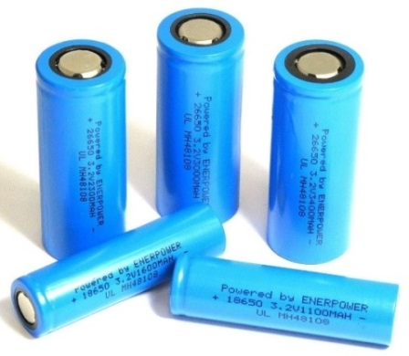
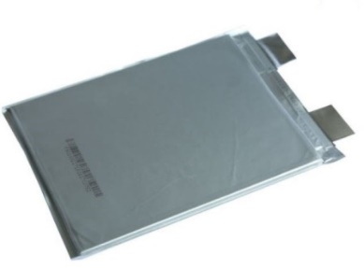
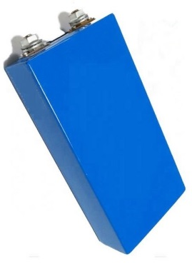
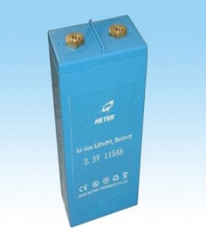
LiFePo4 – 12V Systèmes - Aperçu
Cellules cylindriques
également connues sous le nom de cellules rondes.
Ces cellules existent en différentes tailles.
Les formats 18650 et 26650 sont les plus courants.
…= (26 mm de diamètre, 65 mm de longueur).
Cellules Pouch
Les cellules Pouch ressemblent à des cellules de batterie Li-Polymer. L'avantage de ces cellules de batterie est qu'il est possible
de les produire en de pouvoir produire facilement différentes dimensions.
Leur principal inconvénient est généralement la moins bonne qualité.
Cellules prismatiques
On trouve ce type de cellules d'accumulateurs en deux variantes
Sous forme de boîtier en plastique (à gauche), dans lequel
plusieurs cellules rondes (cellules cylindriques) en parallèle.
ou (à droite) sous forme de blocs individuels
© HB9OOA / Michi Amstad
Mobiler-ENERGIE-Speicher

Slide 8
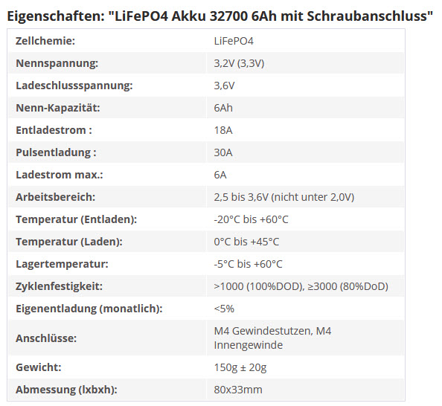
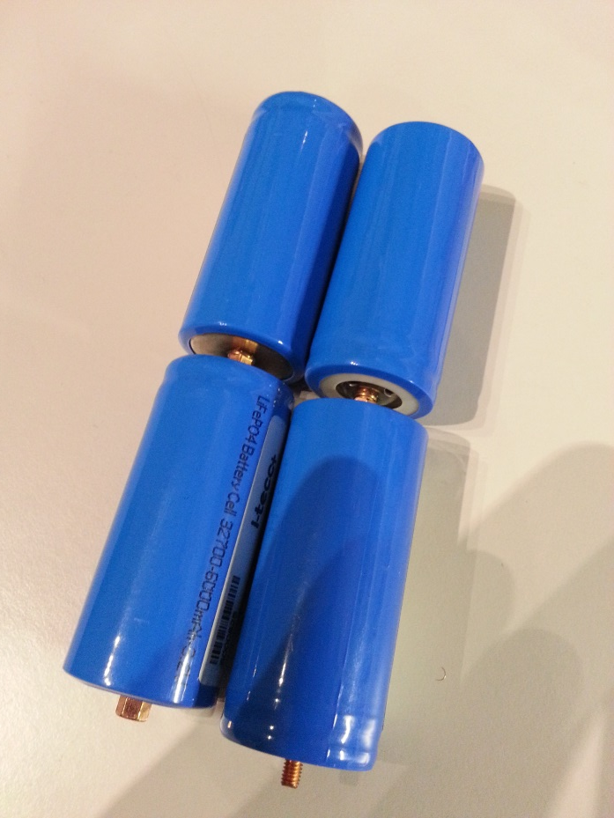
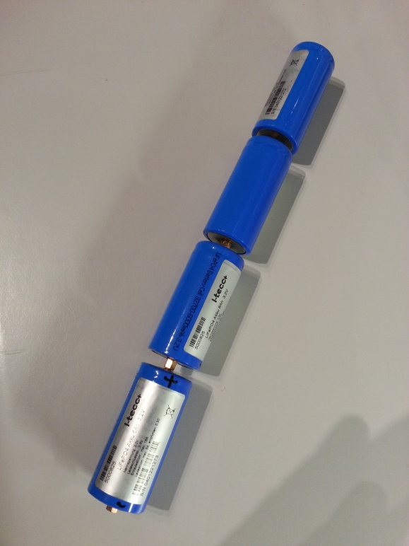
LiFePo4 – 12V Systeme 6Ah / Rund
© HB9OOA / Michi Amstad
Mobiler-ENERGIE-Speicher

Slide 9
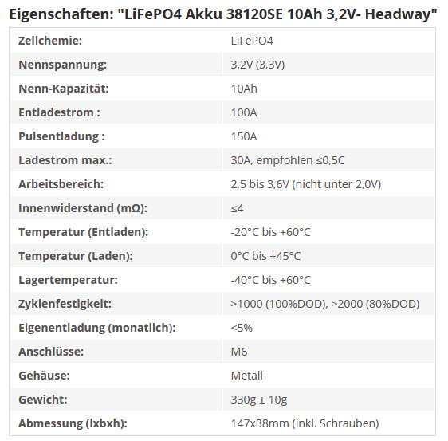
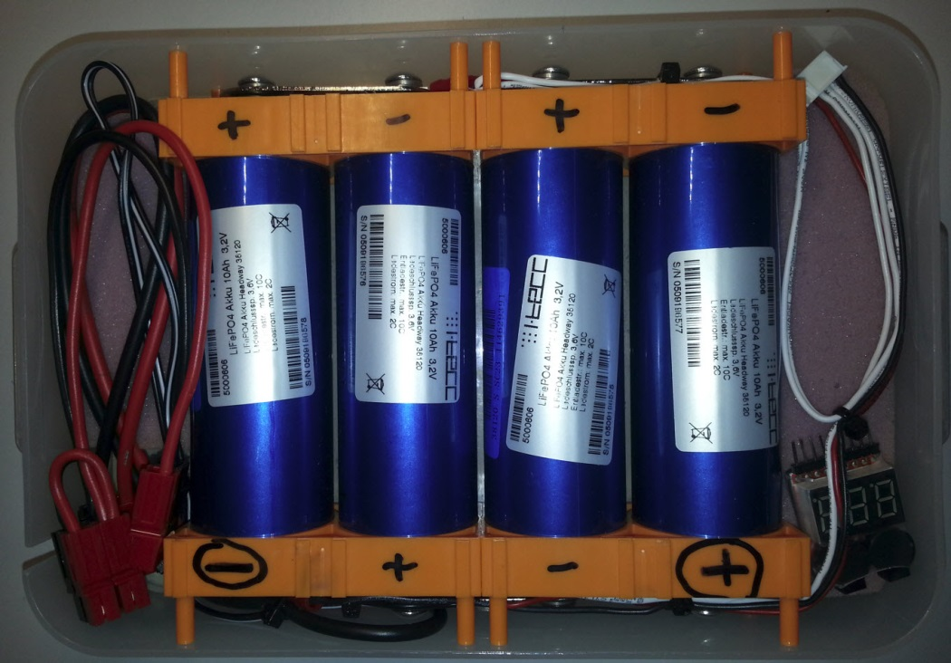
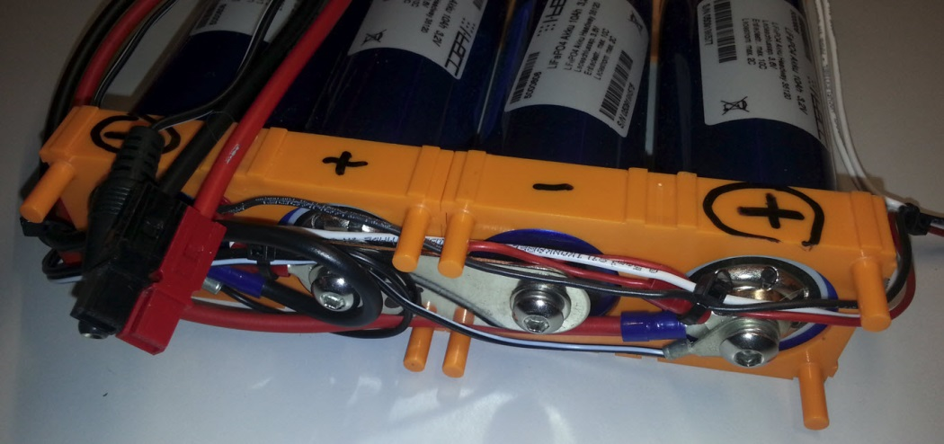
LiFePo4 – 12V Systeme 10Ah / Rund
© HB9OOA / Michi Amstad
Mobiler-ENERGIE-Speicher

Slide 10
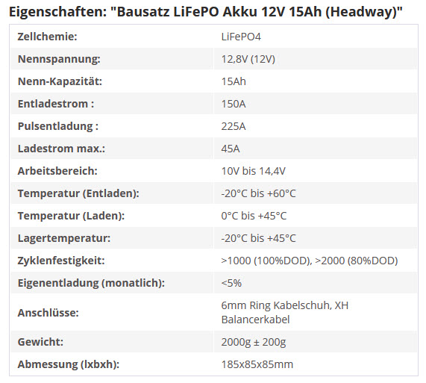
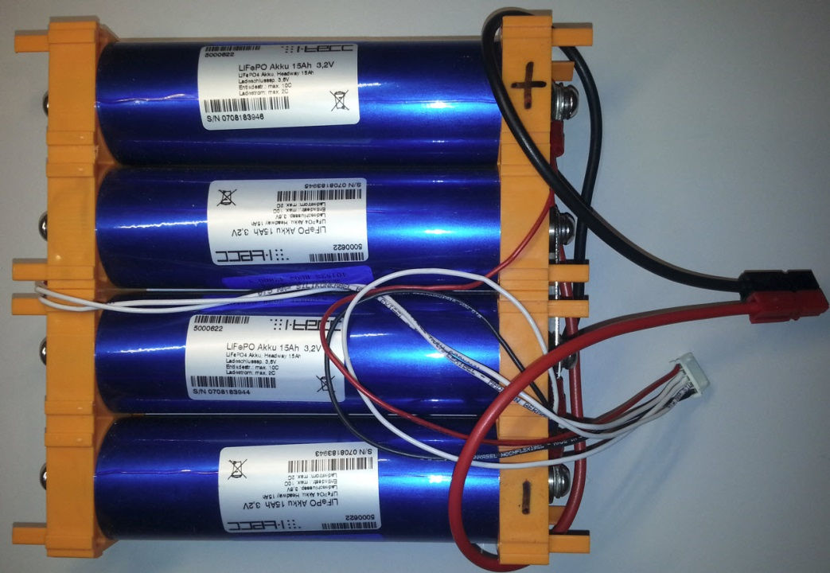
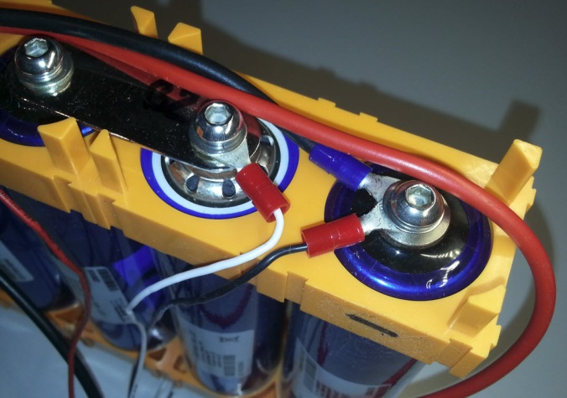
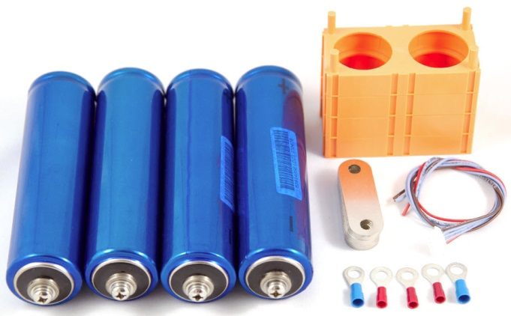
LiFePo4 – 12V Systeme 15Ah / Rund
© HB9OOA / Michi Amstad
Mobiler-ENERGIE-Speicher

Slide 11
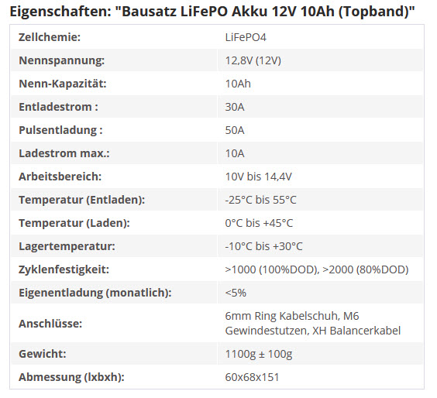
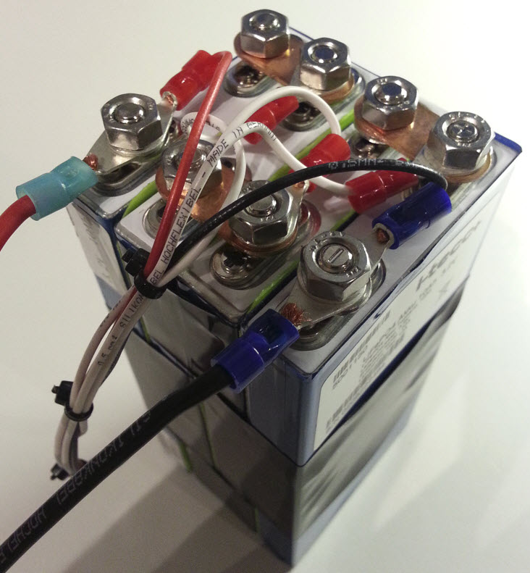
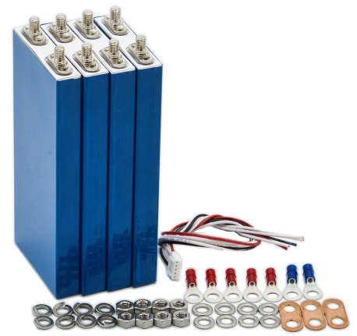
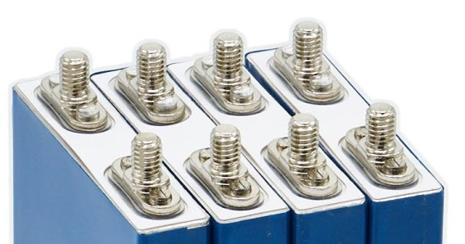
LiFePo4 – 12V Systeme 10Ah / Flatt
© HB9OOA / Michi Amstad
Mobiler-ENERGIE-Speicher

Slide 12
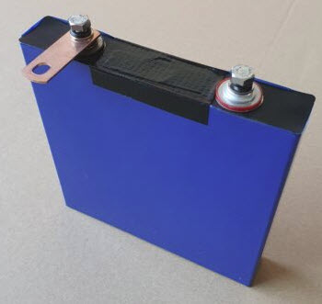
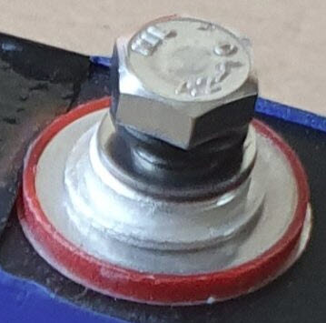
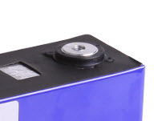
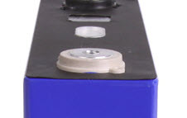
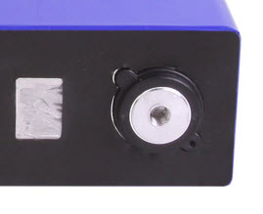
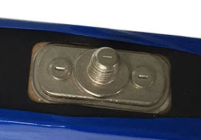
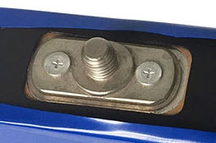
LiFePo4 / Attention … Fake ou Original ???
Fake ou Original ?
  Fake ?
  Original ?
  Original ?
© HB9OOA / Michi Amstad
Mobiler-ENERGIE-Speicher

Slide 13
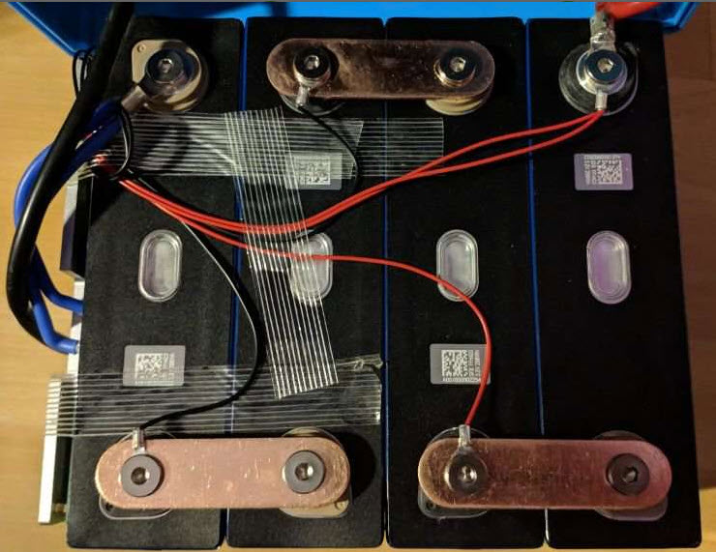
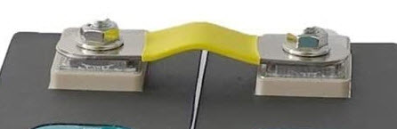
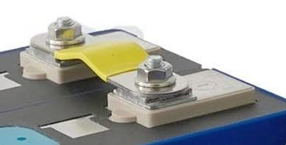
LiFePo4 / Exemples
200Ah-LiFePo4 - Block
  … Cellules Ponts
© HB9OOA / Michi Amstad
Mobiler-ENERGIE-Speicher

Slide 14
Systèmes de recharge
Systèmes de chargement
Quelle est la qualité requise ?
Faut-il toujours que ce soit la Ferrari ?
...le chargeur suivant n'est qu'une variante parmi d'autres...
  Pour le shack......
  Il offre de nombreux setting`s pour construire de nouveaux systèmes.
  Il doit absolument avoir la fonction "Balance".
  Pour les déplacements... … en pays étranger
  Un chargeur normal qui est aussi équipé pour LiFePo4 suffit amplement
  Il existe à partir de 12V (voiture) ou de 220V.
© HB9OOA / Michi Amstad
Mobiler-ENERGIE-Speicher

Slide 15
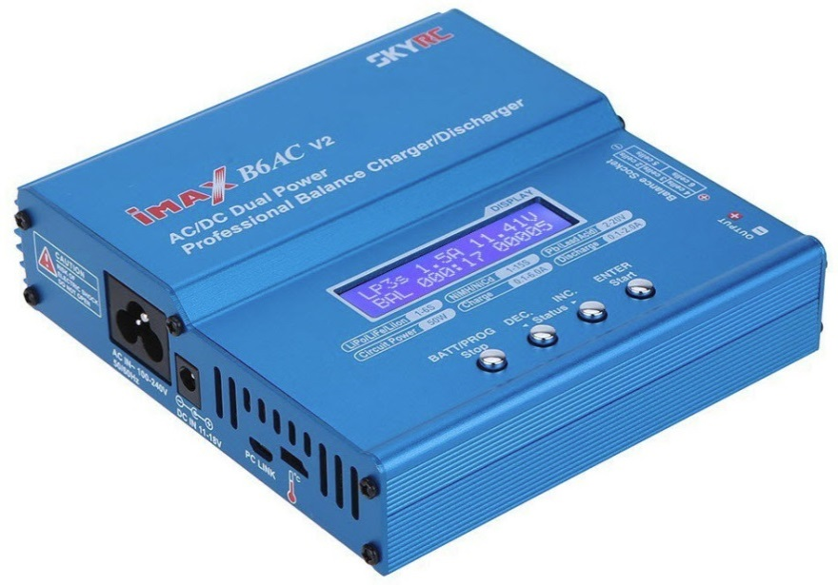
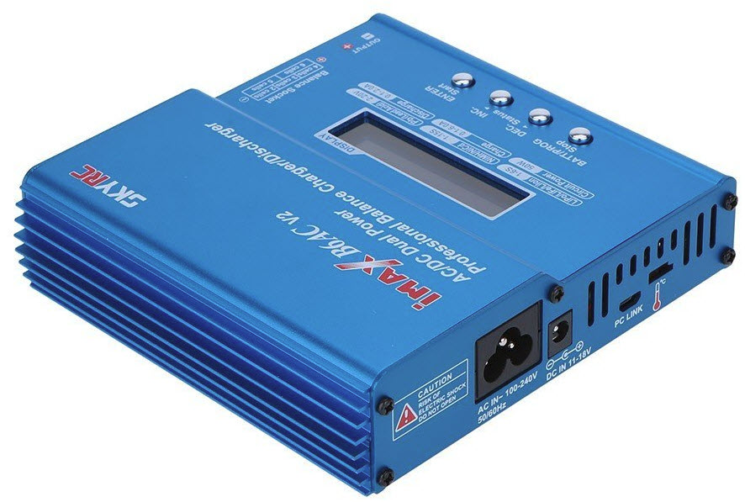
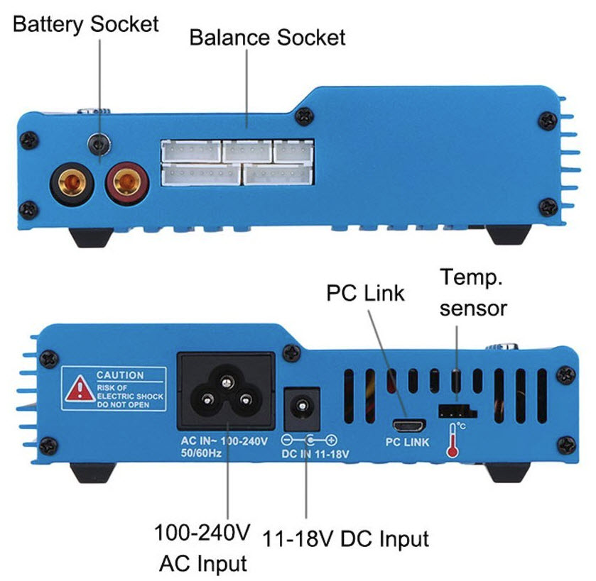
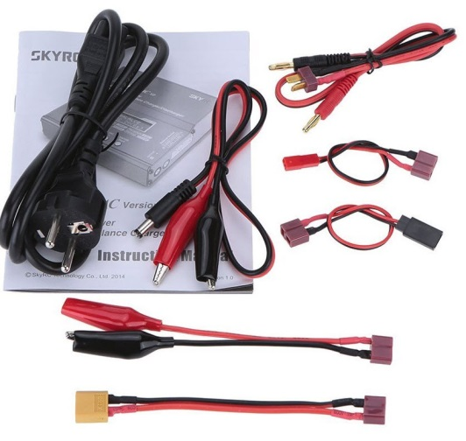
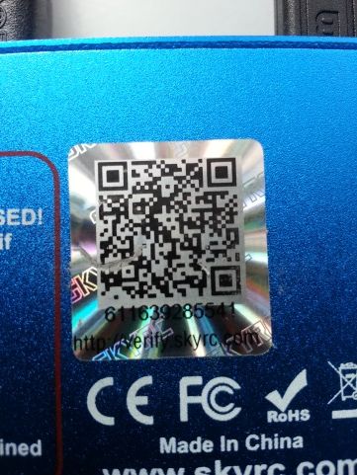
Systèmes de recharge / Chargeur universel
«MultiTalent» comme modèle ou exemple
© HB9OOA / Michi Amstad
Mobiler-ENERGIE-Speicher

Slide 16
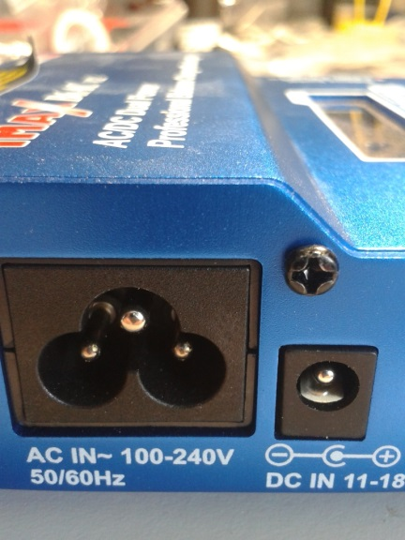
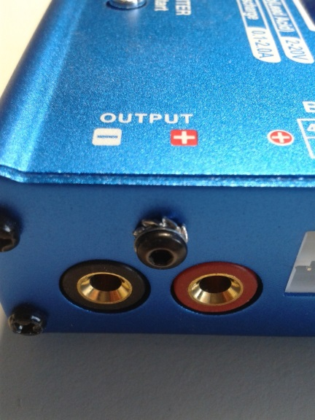
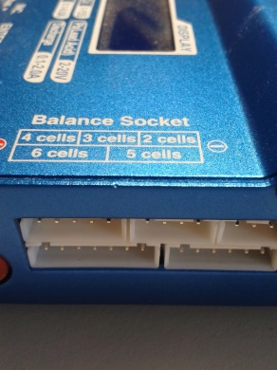
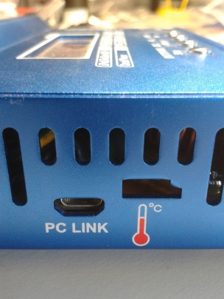
Systèmes de recharge / Chargeur universel
Input_AC-100-240V / DC-11-18V Output_(«Banannen-Stecker»)
Balance-Socket_2-6Zellen
Other Conect_PC-Link / Temp.Sonde
© HB9OOA / Michi Amstad
Mobiler-ENERGIE-Speicher

Slide 17
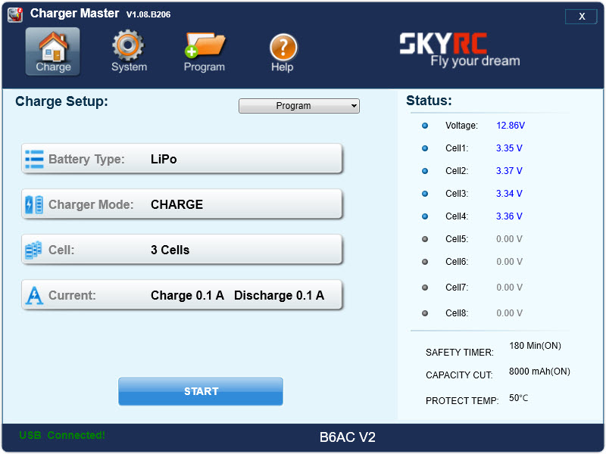
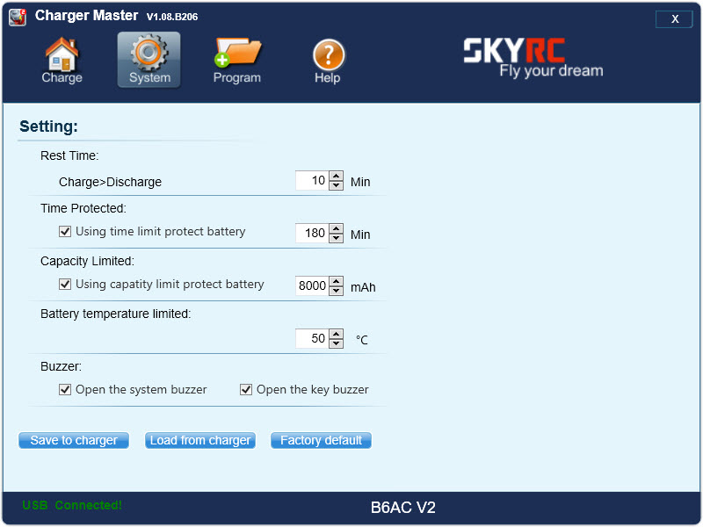
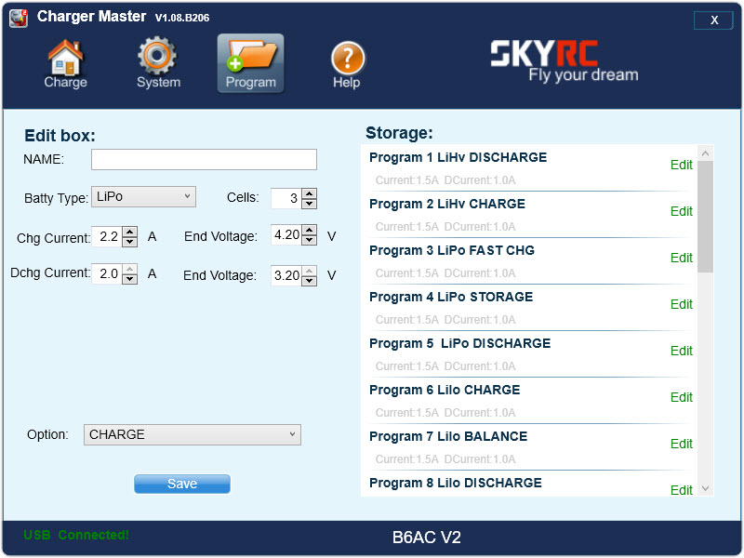
Systèmes de recharge / Chargeur universel - Software
© HB9OOA / Michi Amstad
Mobiler-ENERGIE-Speicher

Slide 18
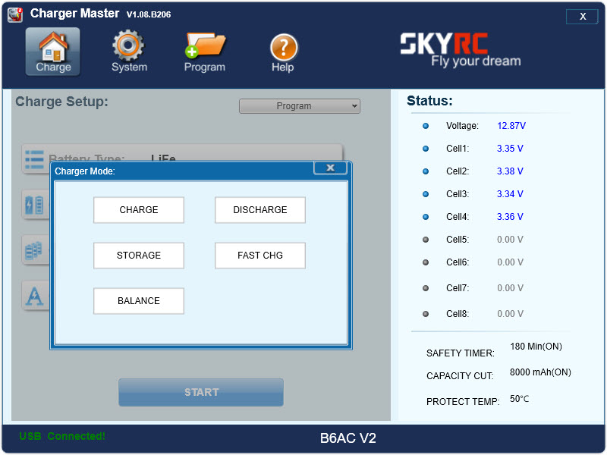
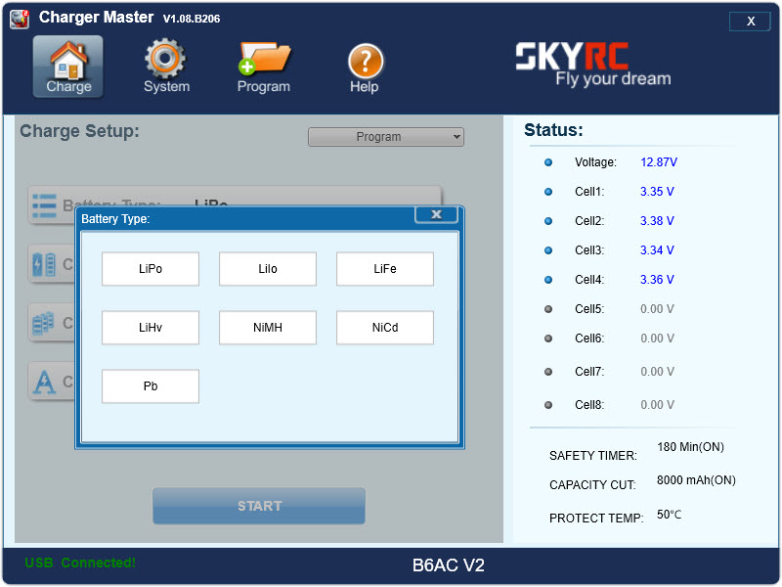
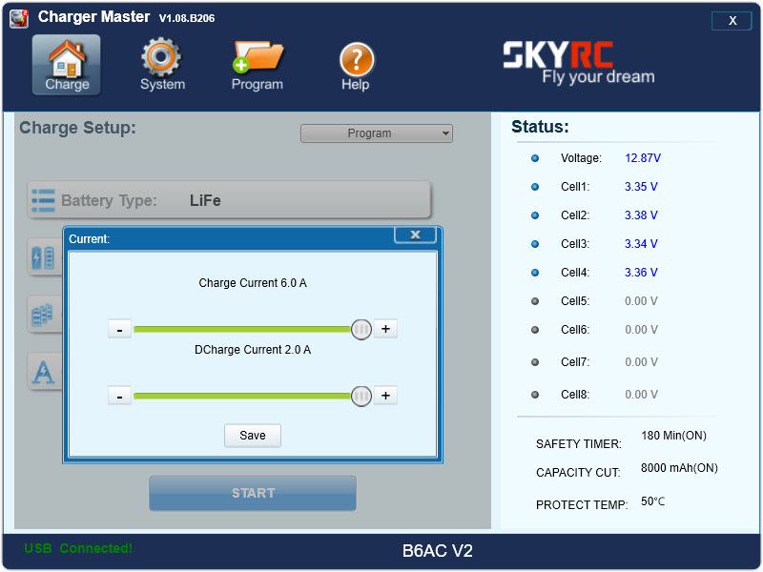
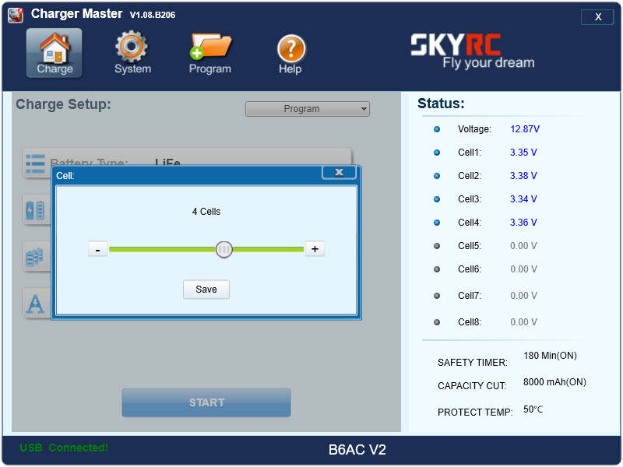
Systèmes de recharge / Chargeur universel - Software
© HB9OOA / Michi Amstad
Mobiler-ENERGIE-Speicher

Slide 19
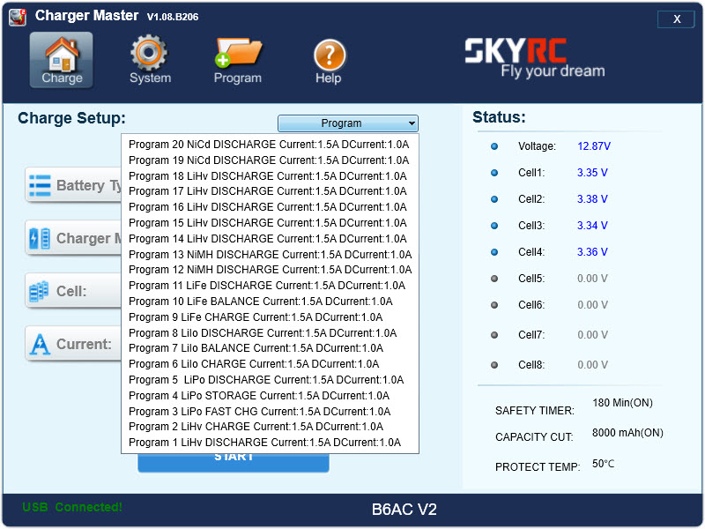
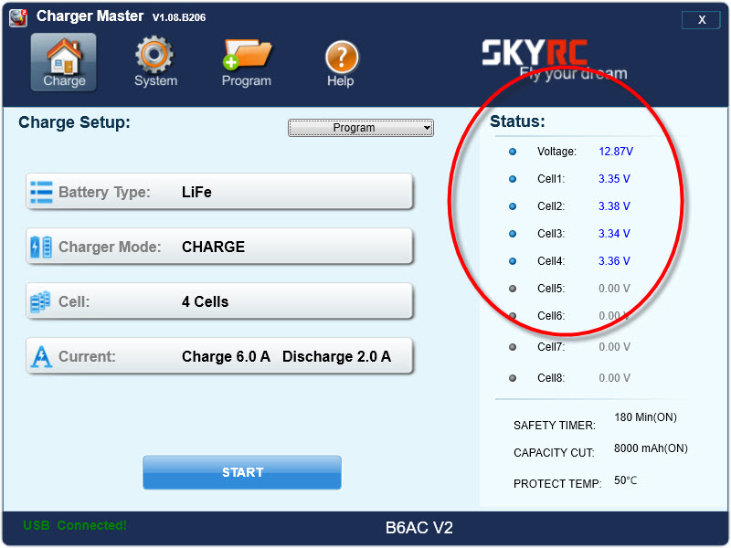
Systèmes de recharge / Chargeur universel - Software
© HB9OOA / Michi Amstad
Mobiler-ENERGIE-Speicher

Slide 20
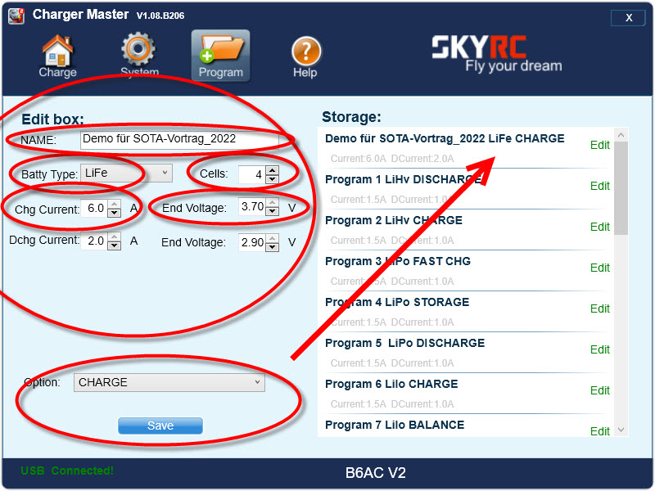
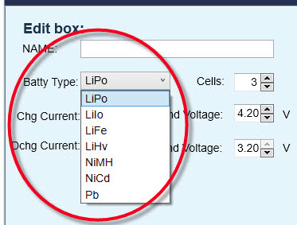
Systèmes de recharge / Chargeur universel - Software
© HB9OOA / Michi Amstad
Mobiler-ENERGIE-Speicher

Slide 21
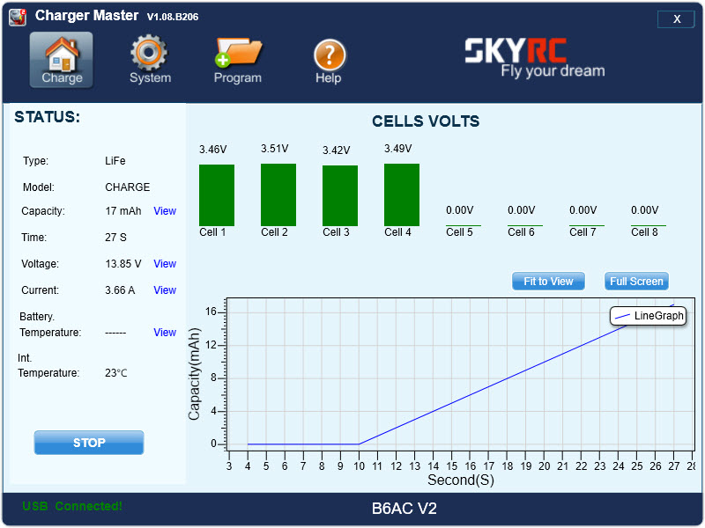
Systèmes de recharge / Chargeur universel - Software
© HB9OOA / Michi Amstad
Mobiler-ENERGIE-Speicher

Slide 22
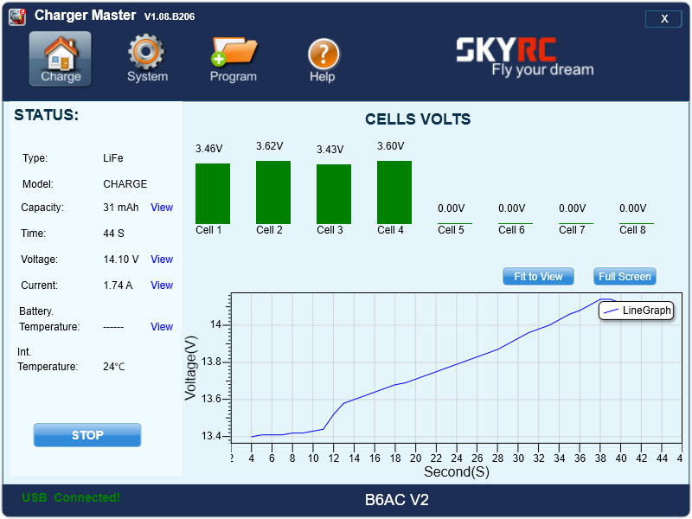
Systèmes de recharge / Chargeur universel - Software
© HB9OOA / Michi Amstad
Mobiler-ENERGIE-Speicher

Slide 23

Systèmes de recharge / Chargeur universel - Software
© HB9OOA / Michi Amstad
Mobiler-ENERGIE-Speicher

Slide 24




Systèmes de recharge / Chargeur universel - Software
© HB9OOA / Michi Amstad
Mobiler-ENERGIE-Speicher

Slide 25

Systèmes de recharge …BMS
Thème BMS … Batterie-Management-System
  … Sur / Sous-tension`s Coupure
© HB9OOA / Michi Amstad
Mobiler-ENERGIE-Speicher

Slide 26

Systèmes de recharge …Balancer
Thema Balancer
  Passiver Balancer Aktiver Balancer
© HB9OOA / Michi Amstad
Mobiler-ENERGIE-Speicher

Slide 27
Cellules – États usw..
États des cellules
  Comment déterminer l'état de ses cellules ?
  Il existe une page où l'on peut déterminer ses cellules.
  On peut y trouver son type de cellule et entrer ses propres valeurs de mesure, et obtenir des valeurs relativement précises sur sa cellule.
  ... l'âge de la cellule et l'"état" général de la cellule
  ... le nombre de cycles de charge que la cellule a déjà eu
  ... combien de cycles de charge il reste à calculer
  ... comment le
  L'algorithme part du principe que l'on saisit les valeurs demandées le plus précisément possible, en se basant sur des milliers de valeurs saisies et sur les indications du fabricant.
  Les créateurs du site veulent que le site/service reste gratuit et veulent empêcher le "commerce" et l'influence qui en découle.
  Je mettrai le lien à disposition séparément(jetzt noch BetaVersion)
© HB9OOA / Michi Amstad
Mobiler-ENERGIE-Speicher

Slide 28



Comparaison des cellules
BILDER
© HB9OOA / Michi Amstad
Mobiler-ENERGIE-Speicher

Slide 29
Comparaison des cellules / Zyklen / Densité énergétique
© HB9OOA / Michi Amstad
Mobiler-ENERGIE-Speicher

Slide 30


Accu Ions - Natrium 1/3
© HB9OOA / Michi Amstad
Mobiler-ENERGIE-Speicher

Slide 31


Accu Ions - Natrium 2/3
Natrium
  Le sel, ou plutôt un certain sel fondu, va jouer un rôle clé dans la technologie des batteries en raison de ses propriétés très particulières !
  ... Piles thermiques au sodium métallique
  ... Sodium-ion / électrolytes aqueux ou organiques
  Quand la batterie au sodium sera-t-elle prête pour la production ?
  Les prototypes existent déjà depuis environ 8 ans (premier modèle selon le standard industriel).
  La production en série devrait commencer en 2023
© HB9OOA / Michi Amstad
Mobiler-ENERGIE-Speicher

Slide 32


Accu Ions – Natrium 3/3
© HB9OOA / Michi Amstad
Mobiler-ENERGIE-Speicher

Slide 33
Accu – Cristall de Soufre
densité énergétique
Densité énergétique particulièrement élevée (gravimétrique/volumétrique)
= Que l'on mette en relation la densité énergétique avec l'espace utilisé, c'est-à-dire le volume, ou le poids, c'est-à-dire la masse, cette batterie bat à plate couture la technologie conventionnelle.
Malheureusement, les chiffres exacts ne sont pas encore connus pour des raisons de brevets.
  Manipulation
  Grâce à son électrolyte solide, elle ne peut pas brûler, et surtout elle ne produit pas de feu de cheminée qui s'échauffe, comme c'est généralement le cas avec les batteries LiPo au lithium, et qui est ensuite très difficile à éteindre.
  Ressources
  Très facilement recyclable, le cycle des ressources est possible sans problème Le soufre est bon marché, env. 20 centimes/kg (autres env. 20E/Kg)
  Fabrication 1/10ème des coûts habituels
  Commerce
  la batterie devrait être disponible sur le marché à partir de 2025
© HB9OOA / Michi Amstad
Mobiler-ENERGIE-Speicher

Slide 34




Accu – Cristal de Soufre
© HB9OOA / Michi Amstad
Mobiler-ENERGIE-Speicher

Slide 35



Accu – Cristal de Soufre
© HB9OOA / Michi Amstad
Mobiler-ENERGIE-Speicher

Slide 36
Lithium Titanat (LiTi) 1/4
Lithium Titanat (LiTi)
Le terme titanate signifie :
...es est un oxyde mixte de lithium & de titane du groupe titanate.
Un spinelle de titanate de lithium Il a une structure spinelle spéciale.
D'où le "surnom" de titanate.
C'est un "Pulfer" avec une surface insaisissable !
...une comparaison...
LiFePo4 ou des cellules dont la construction "négative" (pôle négatif) contient la majeure partie de graphite sous forme de "matière solide", et ce graphite présente une "surface de 3m2 par gramme,
…ET le titanate avec plus de 100m2 par gramme ! !!
Grâce à cette grande surface, les électrodes peuvent entrer et sortir beaucoup
plus facilement.
C'est ce qui permet à la batterie d'atteindre une telle puissance.
© HB9OOA / Michi Amstad
Mobiler-ENERGIE-Speicher

Slide 37


Lithium Titanat (LiTi) 2/4
Solides (Feststoff) Graphit
© HB9OOA / Michi Amstad
Mobiler-ENERGIE-Speicher

Slide 38
Lithium Titanat (LiTi) 3/4
Spécial_1 = structure atomique
Comme le titanate de lithium ne peut naturellement pas réagir avec d'autres oxydes, il présente une très grande sécurité, car il n'y a pas de "passage".
Spécial_2 :
Dans cette batterie, c'est l'électrode négative qui a été modifiée et non l'électrode positive comme c'est le cas habituellement.
Anode: Électrode négative (presque toujours en graphite)
Séparateur : film plastique (légèrement perméable)
Cathode : Électrode positive
© HB9OOA / Michi Amstad
Mobiler-ENERGIE-Speicher

Slide 39



Lithium Titanat (LiTi) 4/4
Spécial_3
Connaissances élémentaires .... " Présence dans la terre «
Les spinelles sont extraordinairement importants d’un
point de vue géologique.
De nombreux minéraux cristallisent dans la structure spinelle,
dont les outre les oxydes, les sulfures, les séléniures et les silicates.
Le supergroupe des spinelles actuel, redéfini par l'IMA/CNMNC, compte actuellement 56 minéraux (état 2018).
On pense que la ringwoodite à spinelle constitue une plus grande partie du manteau terrestre.
Franklinit ZnFe³⁺₂O₄ (Zinkoferrit)
Hercynit FeAl₂O₄ (Ferrospinell)
Temps de chargement
  pour les cellules Li-normales ... 2-4 "C" (en ampères)
  pour les cellules en titanate (40Ah), on peut facilement charger avec 40A
© HB9OOA / Michi Amstad
Mobiler-ENERGIE-Speicher

Slide 40

Lithium Titanat (LiTi) Tentative de destruction
Tentative de destruction de la batterie par perçage
© HB9OOA / Michi Amstad
Mobiler-ENERGIE-Speicher

Slide 41


Thématique Accu aux Dentrites
Théorie / Que sont les dendrites ?
Dans la cristallographie du monde des batteries, les dendrites sont de petites structures en forme d'aiguille qui se développent par exemple sur une anode lithium-métal lorsque les batteries lithium-ion sont chargées. Ces dendrites s'étendent souvent jusqu'à percer la membrane séparatrice qui sépare les électrodes, ce qui provoque un court-circuit et finalement la destruction de la batterie.
Formation de dendrites
Jusqu'à présent, on ne savait pas pourquoi des métaux comme le lithium formaient des dendrites à l'anode lors de la charge, alors que l'argent ou le cuivre ne le faisaient pas.
Raison de la formation de dendrites : Potentiels inférieurs au point zéro de la charge
Quellen: Frauenhofer Institut / Universität Ulm
© HB9OOA / Michi Amstad
Mobiler-ENERGIE-Speicher

Slide 42


Thématique Accu en lames 1/4
Théorie / Que sont les batteries lames ?
-Blade = les cellules ont la forme d'une lame, d'où le nom.
-Moins de "terres rares" nécessaires que pour les autres systèmes
-Les cellules peuvent être chargées à 70% en 20 minutes (sans perte de capacité).
-Stabilité et sécurité extrêmes
-Les cellules résistent au test du clou (enfoncer le clou en travers de la cellule)
© HB9OOA / Michi Amstad
Mobiler-ENERGIE-Speicher

Slide 43


Thématique Accu en lames 2/4
Images d'une production
... ici une variante avec les languettes de raccordement des 4 cellules encore ouvertes
... à droite, une version extrêmement
étroite d'un ensemble complet de cellules
© HB9OOA / Michi Amstad
Mobiler-ENERGIE-Speicher

Slide 44

Thématique accu en lames 3/4
Structure:
172 cellulesm = 82.5kWh / 560Kg
Chaque cellule comporte 155 couches : 39 feuilles d'anode, 38 feuilles de cathode et 78 feuilles d'isolation.
La feuille cathodique doit être laminée deux fois, la feuille anodique une seule fois.
Après le revêtement, les packs sont placés dans un four de 70 mètres de long, où ils sont séchés à une température de 140 à 150 degrés Celsius et où, pour finir, les sources d'énergie sont nettoyées de la poussière par le vide.
Ce processus dure 14 jours, alors que la production proprement dite ne prend que deux jours.
La production se déroule en huit étapes :
mélange, enduction, pressage,
laminage, montage, séchage,
injection précise de l'électrolyte
…et tests fonctionnels de la cellule.
© HB9OOA / Michi Amstad
Mobiler-ENERGIE-Speicher

Slide 45

Thématique Accu en lames 4/4
Critères principaux
Blau:
Normale LiFePo
Rot:
Blade LiFePo Batt
Grau:
plus si important
© HB9OOA / Michi Amstad
Mobiler-ENERGIE-Speicher

Slide 46

Bornes d’appel d’urgence
Borne radio autonome
  Realisée par HB9NF
  en haut: 70cm Hytera
  au milieu: touche (TX)
  Mic
  SPS (Siemens Logo)
  en bas: block accu
  avec câble de charge
© HB9OOA / Michi Amstad
Mobiler-ENERGIE-Speicher

Slide 47
Chargeur LiFePo4 / CQ-DL(06/23) / HB9NMT
Mon collègue Mathias HB9NMT s'est penché sur le sujet de manière très intensive.
Nous avons des échanges entre nous et c'est ainsi que nous prouvons notre savoir pour les prochains.
Il s'est ensuite orienté vers les systèmes de chargement, laissant de côté les systèmes "commerciaux", pour se tourner vers les techniques les plus simples et les plus basiques.
Il a aussi un chargeur dans le CQ-DL que l'on peut construire soi-même avec des pièces électriques très simples. Sa construction est simple et devrait être plus ou moins réalisable.
Il ne donne pas de kits ou de cartes imprimées, mais il pense que nous, OM, pouvons nous en sortir sans problème.
© HB9OOA / Michi Amstad
Mobiler-ENERGIE-Speicher

Slide 48
J'espère que cette matière n'a pas été trop "aride" pour vous,
et que vous avez eu des aperçus passionnants et intéressants du monde de "l'alimentation électrique"
Amstad Michael / HB9OOA
Président et directeur technique / HB9NL – Nollen (TG)
Directeur technique / HB9ID – Iddaburg (SG)
…merci viu mau…
POUR VOTRE ATTENTION
© HB9OOA / Michi Amstad
Mobiler-ENERGIE-Speicher

